Slide 1
гл. ас. д-р Светослава Съева Катедра „Управление на образованието и специална педагогика“ Факултет по педагогика, Югозападен университет „Неофит Рилски“

Slide 2
Достъпност на средата и обучението в ЮЗУ
Физическата достъпност в отделните корпуси на Югозападния университет „Неофит Рилски“ (ЮЗУ) следва общоприетите стандарти.
Работим за достъпност на лицата със сетивни нарушения до обществени и академични дейности, включително до учебното съдържание и лекционен материал.

Slide 3
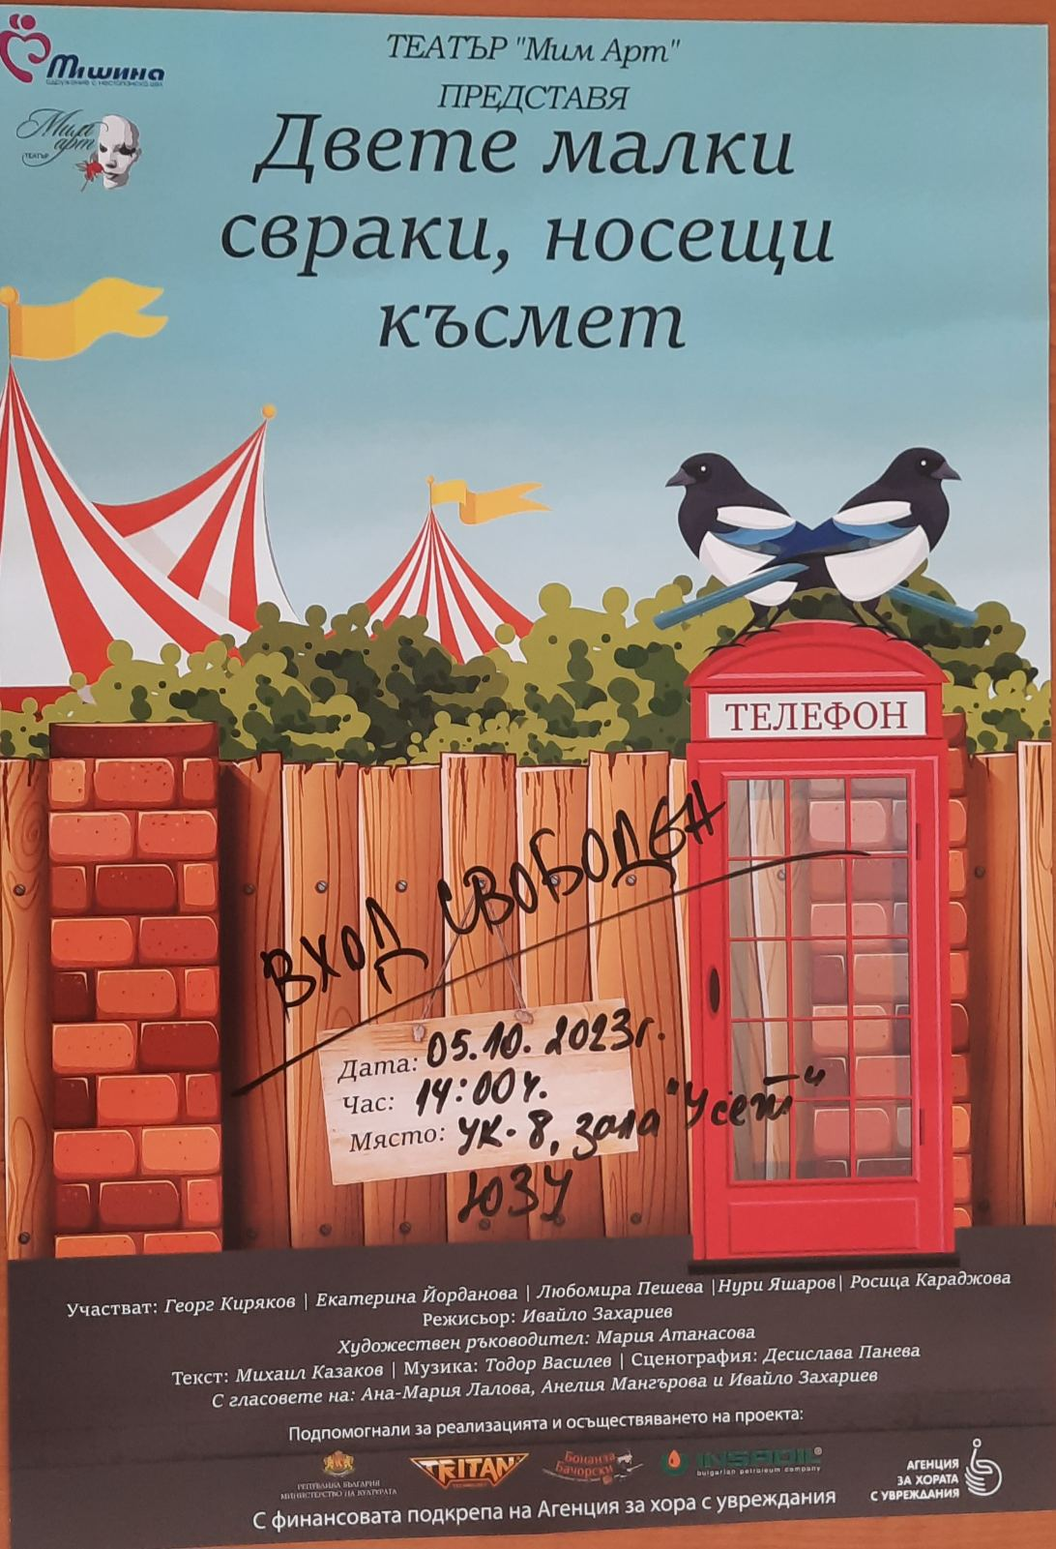
Примери за достъпност на обучението на лицата със слухови нарушения
По моя инициатива, от началото на 2023/24 академична година, ЮЗУ е домакин на две инициативи за повишаване на осведомеността за българския жестов език:
Изложба, посветена на българския жестов език
Театрален спектакъл с актьорска трупа „МимАрт“ с глухи актьори.

Slide 4
Попуряризиране на продуктите
Изложбата бе отразена от национални и местни медии:
БТА: https://www.bta.bg/bg/galleries/242341
БНР: https://bnr.bg/blagoevgrad/post/101876244
ИнфоМрежа: https://infomreja.bg/v-iuzu-be-predstavena-izlojbata-bylgarskiqt-jestov-ezik-%E2%80%93-pylnocenno-obshtuvane-za-vsichki-140620.html
Театралната постановка бе отразена в медиите:
Струма: https://www.struma.com/obshtestvo/v-yuzu-neofit-rilski-be-predstaven-spektakul-na-teatur-mim_212030/
АгенцияБГ: https://agencia.bg/2023/10/13/%D0%B4%D0%B2%D0%B5%D1%82%D0%B5-%D0%BC%D0%B0%D0%BB%D0%BA%D0%B8-%D1%81%D0%B2%D1%80%D0%B0%D0%BA%D0%B8-%D0%BD%D0%BE%D1%81%D0%B5%D1%89%D0%B8-%D0%BA%D1%8A%D1%81%D0%BC%D0%B5%D1%82-%D1%81%D0%BF%D0%B5/

Slide 5
Благодаря за поканата за участие!
Контакти:
гл. ас. д-р Светослава Съева: s_saeva@swu.bg

